Slide 1


PHÒNG GD &ĐT LONG BIÊN
TRƯỜNG TIỂU HỌC PHÚC LỢI
TỰ NHIÊN VÀ XÃ HỘI
BÀI 23: TÌM HIỂU
CƠ QUAN HÔ HẤP
(TIẾT 2)

Slide 2




Khởi động
Trò chơi: Thu hoạch cà rốt
Các em hãy trả lời các câu hỏi để thu hoạch cà rốt cho bạn thỏ

Slide 3








Nhạc nền
Notes:
Thầy cô có thể bật/tắt nhạc nền bằng cách nhấp vào biểu tượng Nốt nhạc.
Thầy cô nhấp vào BẮT ĐẦU hoặc nhấp trái chuột để vào phần câu hỏi.

Slide 4









Cơ quan hô hấp gồm mũi, khí quản, phế quản và mấy lá phổi?
01
Âm thanh
khi chọn Đúng
2
0
Âm thanh
khi chọn Sai
1
4
Notes:
HD chỉnh sửa: Thầy cô nhập câu hỏi và các đáp án vào các ô (Căn chỉnh size chữ cho phù hợp với độ dài câu hỏi)
Thầy cô nhấp chuột phải hoặc phím -> để hiện câu hỏi và các đáp án
Sau khi HS chọn đáp án, thầy cô nhấp vào PHẦN ĐẤT chứa đáp án đó.
Sau khi ở phần kiểm tra đúng sai, thầy cô nhấp < để trở về câu hỏi.
Sau khi hoàn thành xong câu hỏi, thầy cô nhấp hình > hoặc chuột trái, phím -> để chuyển sang câu hỏi tiếp theo.

Slide 5


Khi hít vào lồng ngực sẽ
02
Âm thanh
khi chọn Đúng
Xẹp xuống
Phồng lên
Âm thanh
khi chọn Sai

Slide 6
Khi thở ra lồng ngực sẽ
02
Âm thanh
khi chọn Đúng
Phồng lên
Xẹp xuống
Âm thanh
khi chọn Sai

Slide 7

Đâu là bộ phận thuộc cơ quan hô hấp?
04
Miệng
Tai
Mắt
Mũi

Slide 8

Đâu là bộ phận không thuộc cơ quan hô hấp?
03
Phổi
Khí quản
Gan
Phế quản

Slide 9






B
à
i
23
Tìm hiểu về cơ quan hô hấp
(Tiết 2)

Slide 10
Thực hành

Slide 11

Hoạt động 1: Làm mô hình cơ quan hô hấp

Slide 12
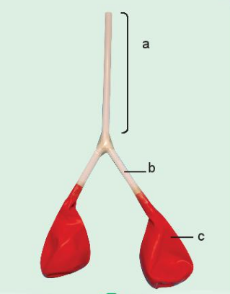
Khí quản
Các bộ phận a, b,c ứng với bộ phận nào của cơ quan hô hấp?
Phế quản
Phổi

Slide 13



Làm việc nhóm 6
Thực hành làm mô hình cơ quan hô hấp từ vật liệu đơn giản
Notes:
Liên hệ giáo án:
FB: Hương Thảo
Gmail: tranthao121004@gmail.com

Slide 14
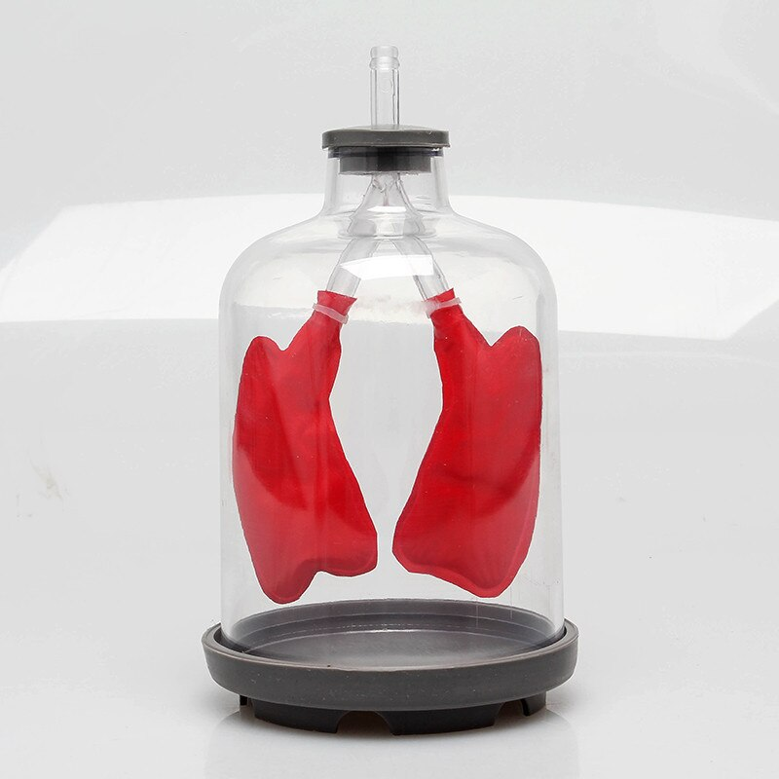
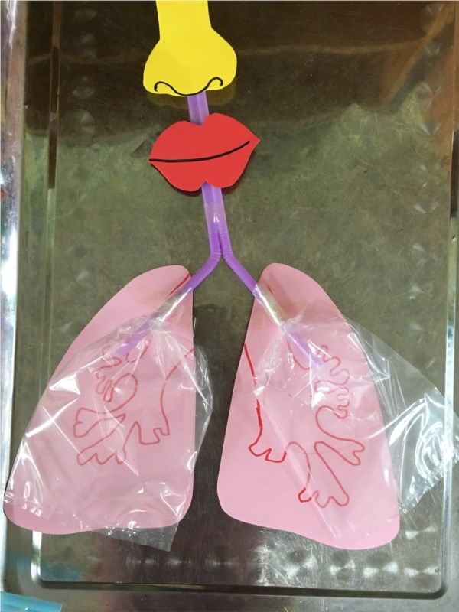
Tham khảo một số mô hình lá phổi làm từ bóng bay và ống hút

Slide 15

Đại diện nhóm trình bày và thuyết minh về sản phẩm của nhóm mình

Slide 16
Hoạt động 2: Thực hành với mô hình vừa làm được

Slide 17
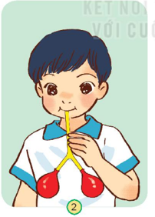

Nêu sự thay đổi của hai quả bóng khi thổi vào đầu ống hút. Hoạt động này giống với hoạt động hít vào hay thở ra?
Thảo luận nhóm đôi

Slide 18
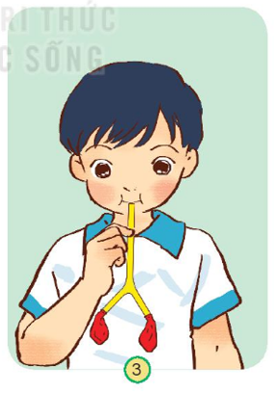
Dùng tay giữ chặt ống hút và thổi. Em thấy hai quả bóng có thay đổi không? Ðiều gì sẽ xảy ra nếu có vật rơi vào khí quản hoặc phế quản?
Thảo luận nhóm đôi

Slide 19











Đại diện nhóm trình bày trước lớp

Slide 20
Hai quả bóng sẽ phình ra, to lên khi thổi vào hai đầu ống hút.
Hoạt động này giống với hoạt động thở ra.

Slide 21
Khi dùng tay giữ chặt ống hút và thổi, hai quả bóng không thay đổi so với ban đầu.
Nếu có vật rơi vào khí quản hoặc phế quản thì đường hô hấp sẽ bị tắc có thể dẫn đến tử vong.

Slide 22
Giải lao

Slide 23
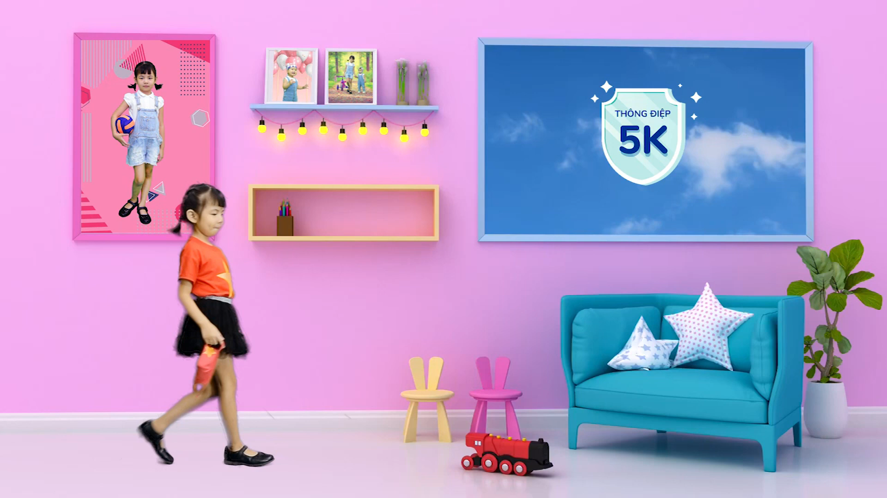

Slide 24
Vận dụng

Slide 25
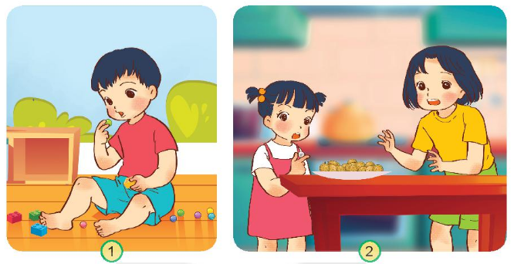
Em sẽ nói và làm gì trong các tình huống sau

Slide 26

Thảo luận nhóm 4

Slide 27

Đại diện nhóm chia sẻ trước lớp

Slide 28
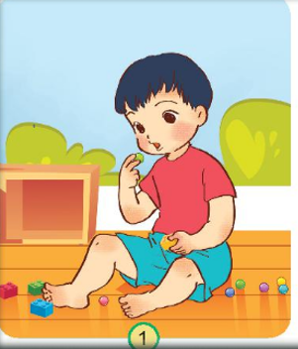
Em nên ngăn cản em bé không đưa viên bi vào miệng và nói: “Em đừng cho viên bi vào miệng nhé, không may em nuốt phải thì sẽ bị tắc đường hô hấp và đi bệnh viện đấy”

Slide 29
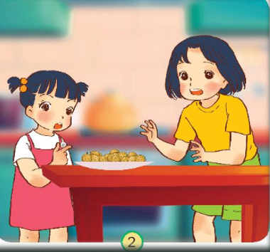
Em nên ngăn cản em bé không đưa quả nhãn vào miệng và nói: “Em ơi, đừng ăn cả quả nhãn như vậy nhé, nó to và có hạt bên trong nên sẽ khó nuốt lắm, để chị bóc vỏ và tách hạt ra cho em nhé”.

Slide 30
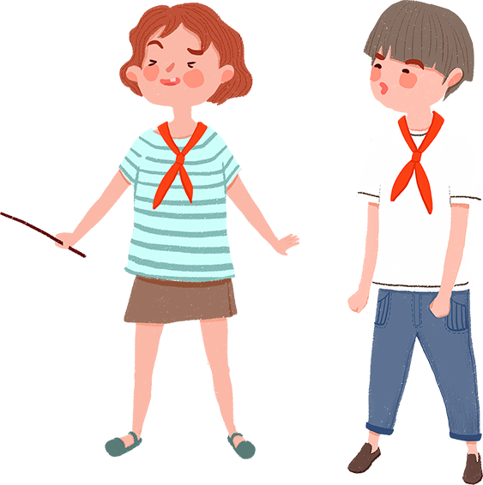
Thảo luận nhóm 6
Nêu thêm tình huống có thể dẫn đến nguy cơ tắc đường hô hấp và đề xuất cách phòng tránh bằng cách sắm vai xử lý tình huống đó
Notes:
Liên hệ giáo án:
FB: Hương Thảo
Gmail: tranthao121004@gmail.com

Slide 31
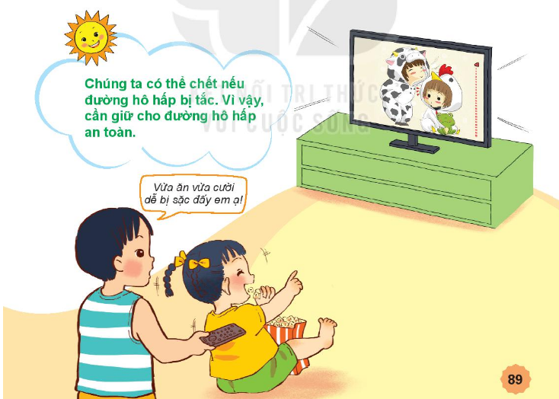

Notes:
Liên hệ giáo án:
FB: Hương Thảo
Gmail: tranthao121004@gmail.com

Slide 32




Hôm nay các em đã học những nội dung gì?
Em có ý kiến gì về bài học không?

Slide 33

Chào tạm biệt các em
Notes:
本PPT模板部分元素使用了幻灯片母版制作。如果需要修改，点击-视图-幻灯片母版-修改；完成后关闭编辑母版即可。

